Slide 1
Textový procesor Open Office, Writer OKRAJE STRÁNKY
Předmět: Informatika
Ročník: 6.ročník
Klíčová slova: Textový procesor, okraje stránky, pravítko, nastavitelné okraje
Jméno autora: Mgr.Ciboch Michal
Škola: ZŠ Dobříš, Komenského nám.35, 263 01
Inovace školy – Dobříš, EUpenizeskolam.cz

Slide 2
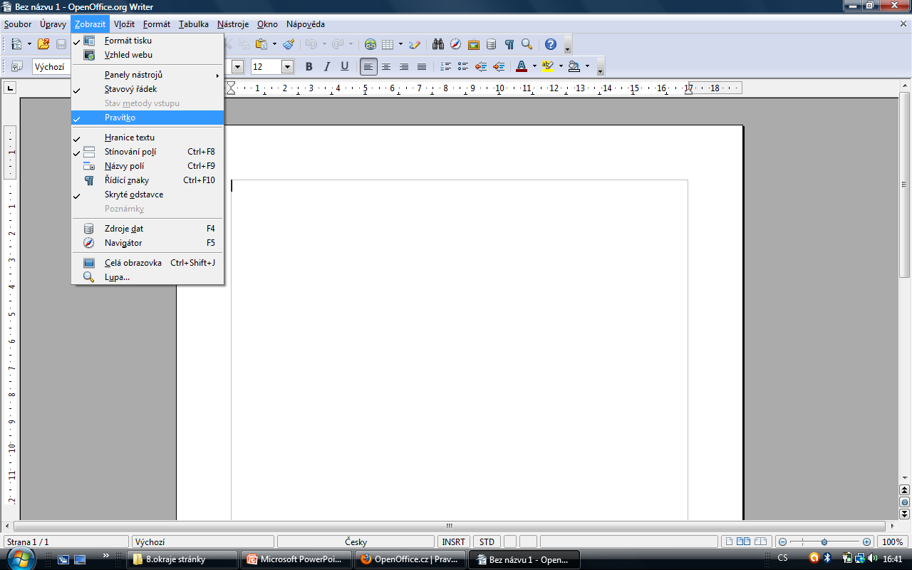
Pravítka ve Writeru
Při otevření nového dokumentu se pravítka zobrazí automaticky. Pokud se tak nestane, můžete je aktivovat pomocí volby Zobrazit | Pravítko. Po kliknutí pravým tlačítkem myši na pravítko zvolte, v jakých jednotkách se má zobrazovat. Na výběr máte mezi milimetry, centimetry, palci, obrazovkovými body (hodí se zejména při tvorbě webových stránek) nebo piky (typografickými jednotkami, jedno pica = 12 obrazovkových bodů) apod.
Taková změna jednotek je dočasná a platí jen pro aktuální dokument. Pokud chcete upravit měrné jednotky pravítka pro všechny vaše budoucí dokumenty, volte v menu Nástroje | Volby | OpenOffice.org Writer | Obecné v položce Nastavení – Jednotka míry.

Slide 3
Okraje stránky V označených oblastech jsou nastavitelné okraje a odstavce na stránce dokumentu. Vyzkoušíme vložit část libovolného textu a upravit pomocí nástrojů označených na stránce.

Slide 4
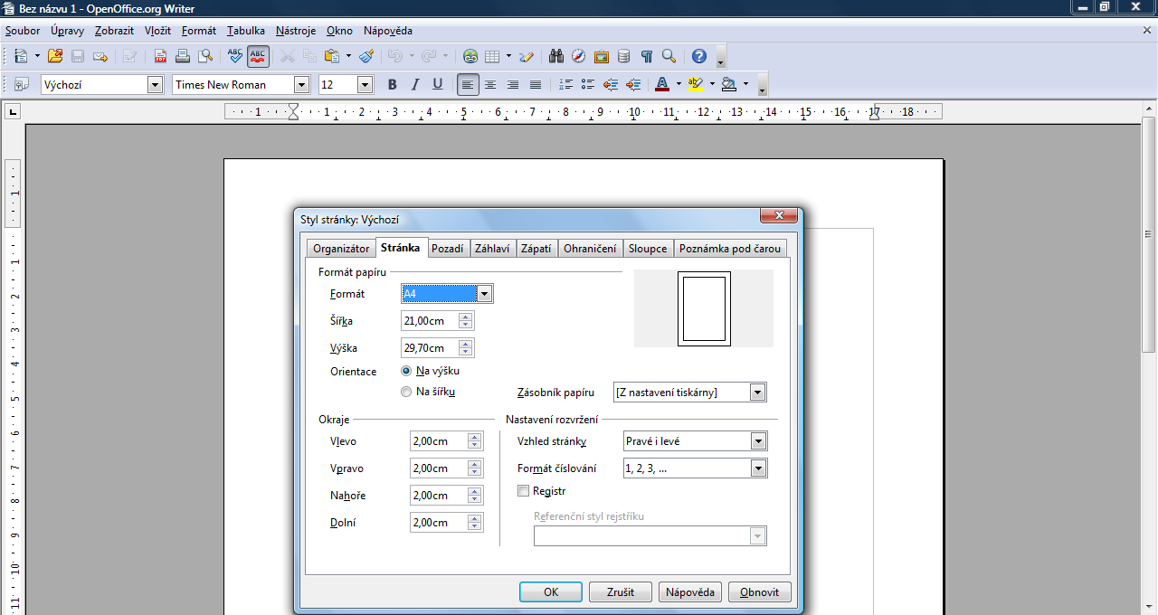
Manipulace s pravítky Pravítka měří od levého horního okraje stránky. Najedete-li kurzorem myši na rozhraní začátku/konce pro psaní textu na pravítkách kurzor se změní ve dvojitou šipku a tím můžete okraje stránky rozšířit, zúžit anebo změnit její velikost. Tím změníte pozici, od které bude pravítko měřit. Pokud vám záleží na přesném určení okrajů stránky, zvolte menu Formát, Stránka, karta Stránka a v sekci Okraje je číselně nastavte.

Slide 5
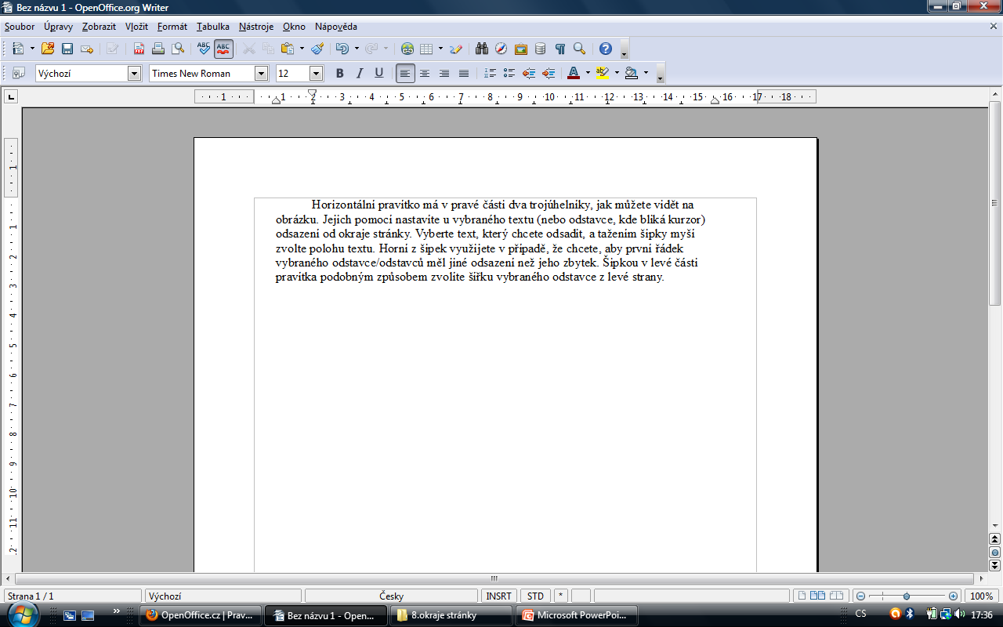
Horizontální pravítko Má v pravé části dva trojúhelníky, jak můžete vidět na obrázku. Jejich pomocí nastavíte u vybraného textu (nebo odstavce, kde bliká kurzor) odsazení od okraje stránky. Vyberte text, který chcete odsadit, a tažením šipky myší zvolte polohu textu. Horní z šipek využijete v případě, že chcete, aby první řádek vybraného odstavce/odstavců měl jiné odsazení než jeho zbytek. Šipkou v levé části pravítka podobným způsobem zvolíte šířku vybraného odstavce z levé strany.

Slide 6
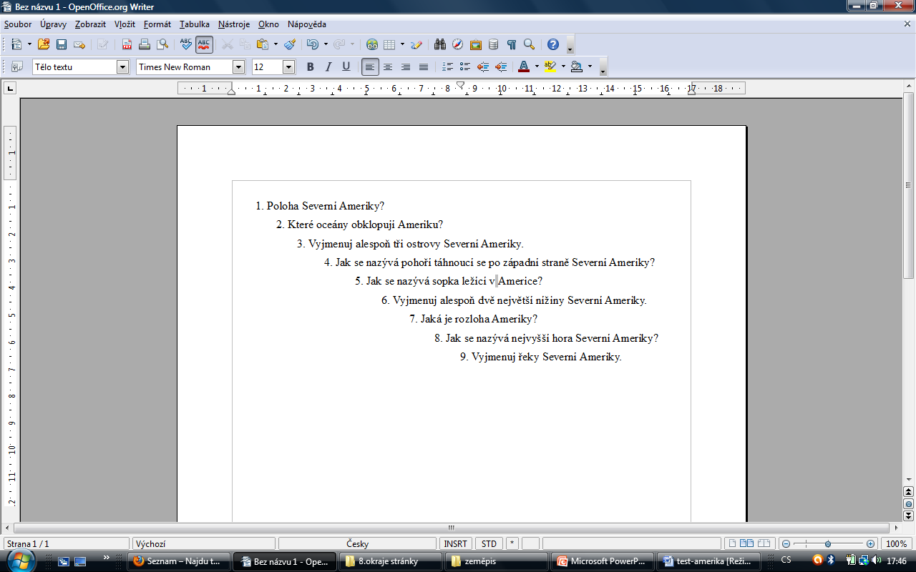
Odrážky a číslované seznamy Pokud používáte odrážky nebo číslované seznamy, můžete pomocí šipek volit, jak daleko od okraje stránky odrážka bude a jaká bude vzdálenost vašeho textu od symbolu odrážky.

Slide 7
Konec

Slide 8
Použitý zdroj
www.openoffice.cz

